Slide 1


Que Dezembro seja
o mês da renovação !

Slide 2

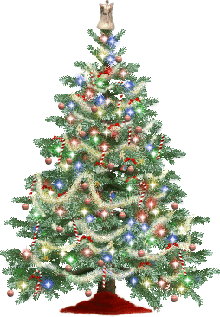
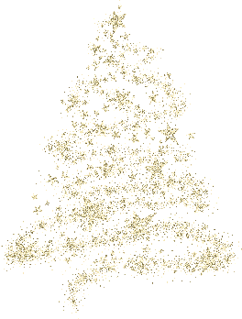
Quantos sonhos...
Quantos planos...
Quantas alegrias...
lágrimas talvez...

Slide 3
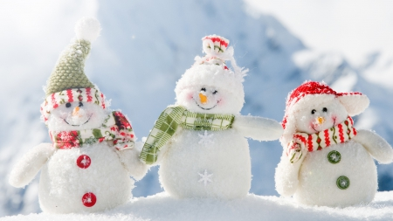
Quanto ao máximo de tudo você viveu ?
O que não alcançou ?

Slide 4



Quais as decisões adiadas...
Quais as que tomou e foram as melhores...

Slide 5
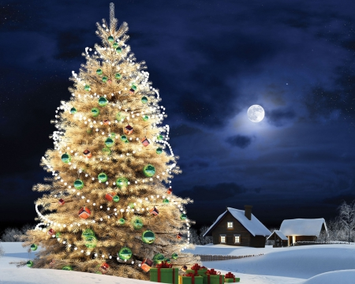
Quantos caminhos trocados em busca do melhor caminho...

Slide 6
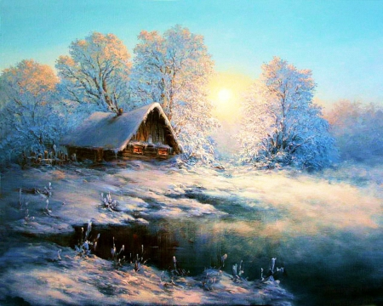


Quanta coisa te fez um bem inexplicável... Embora outras possam ter feito tão mal…

Slide 7
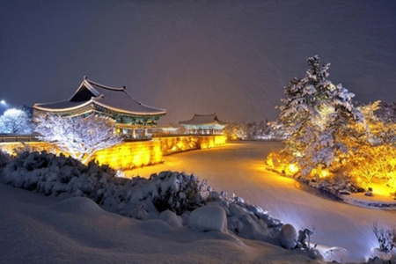
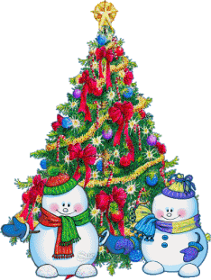
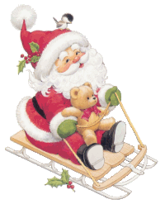
Um ano inteiro, doze meses, 365dias...
O que era importante
não é mais...

Slide 8




E em outros casos a importância dobra de valor…O que não tinha importância passa ter...

Slide 9


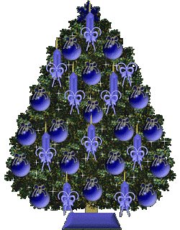
Quantas coisas deixamos pra trás
Por medo...

Slide 10

Quantas palavras
Lindas e outras as vezes tão duras...
Quantas verdades foram ditas, e mentiras usadas...

Slide 11
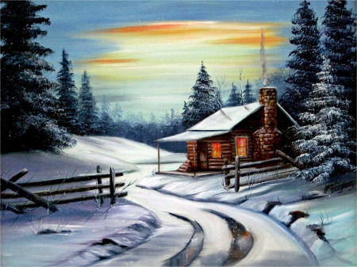
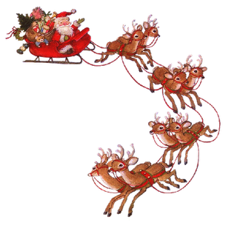

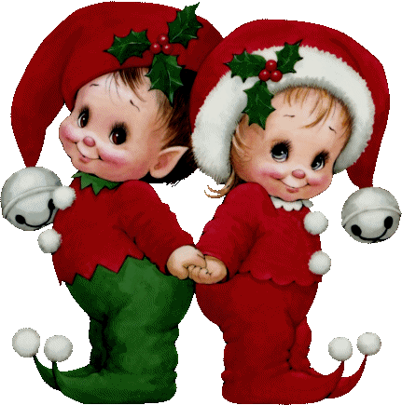
Quanto você se dedicou ao seu interior...

Slide 12


Quantas oportunidades perdidas...
Amizades esquecidas...

Slide 13



Quantas vezes se permitiu corrigir...
Dezembro... último mês do ano...

Slide 14


Ainda dá tempo... o ano seguinte é o futuro fora do nosso alcance

Slide 15
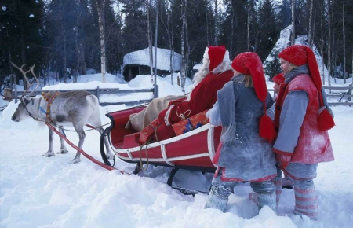
É no presente que se vive, que se faz... realiza

Slide 16
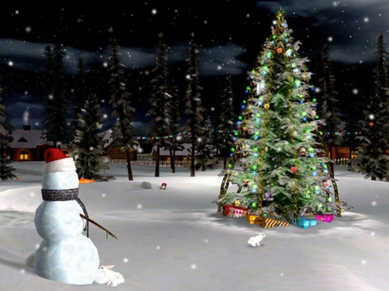
Não deixe o perdão para depois...
O "eu te amo"...
O "você é importante, especial"

Slide 17
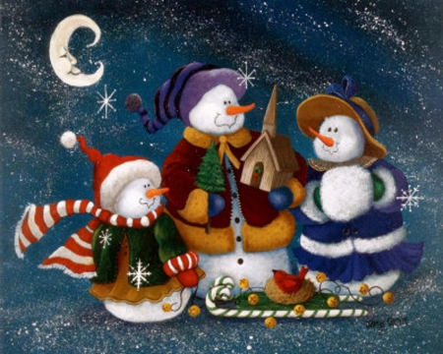
O "estava com saudade"
O "liguei só pra ouvir sua voz... dizer oi"
O "bom dia"... "boa tarde"... "boa noite"
O que você lança na vida... volta

Slide 18

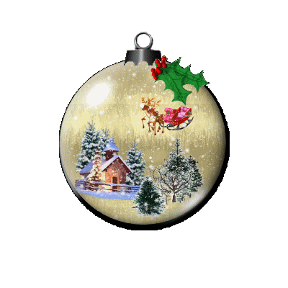

Gentileza, carinho, respeito, consideração...
Tenha... que a vida te devolve...
Deixe o rancor, a mágoa, o ódio, a raiva, o desprezo...

Slide 19


Dê espaço para sentimentos leves, que façam bem…tanto ao coração que oferece...
quanto para aquele que recebe...

Slide 20
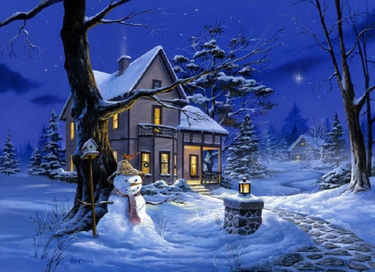
Tem coisas na vida fundamentais, e são de graça…Dispensa valores, dispensa datas...

Slide 21



Dezembro está ai…Aproveite...
Que seja o mês das reflexões, dos valores, dos princípios...

Slide 22
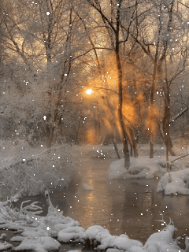
Do amor ao próximo...
Amar ao próximo, aproxima de Deus...
E Deus esteve contigo até aqui,
hoje sempre !
Que Dezembro seja o mês da renovação !

Slide 23

Imagens Internet
Texto:Autor Desconhecido
Música:Celine Dion. Happy Christmas
Formatação:Olga Lopes
lopesolg@gmail.com
www.sergrasan.com/olgalopesslides
www.youtube.com/user/olgagomeslopes

